Slide 1



Напредък в изпълнението на
ОП “Иновации и конкурентоспособност“
2014-2020
Съвместно заседание на РСР и РКК на СИР
гр. Балчик, 28 юни 2018 г.
ГД „Европейски фондове за конкурентоспособност“
Министерство на икономиката

Slide 2

Общ преглед на напредъка в изпълнението на ОПИК 2014-2020 към 15.06.2018 г.
Обявени са 9 процедури за предоставяне на БФП чрез конкурентен подбор, 12 процедури за директно предоставяне на БФП, 7 бюджетни линии.
Обявените процедури и финансовото споразумение с ФМФИБ са на обща стойност 1.91 млрд. лв /приблизително 76.74 % от бюджета на ОПИК.
Сключени са общо 1831 договора (вкл. финансовото споразумение с ФМФИБ) с общ размер на предоставената БФП 1.70 млн. лева (средствата са предоставени по ПО 1, 2, 3, 4 и 5).
Извършени плащания от началото на периода – 709.53 млн. лева (28.56% от бюджета на програмата), включително 115 млн. лева за финансови инструменти.
Сертифицираните средства по програмата са в размер на 647.21 млн. лева (26.05% от бюджета на програмата), включително 115 млн. лева за финансови инструменти.
ГД „Европейски фондове за конкурентоспособност“, Министерство на икономиката

Slide 3
Проектни предложения с място на изпълнение в СИР по ОПИК 2014-2020 към 15 юни 2018 г. (1/2)
Общо подписани са 145 договора (7.91% от всички подписани по ОПИК)
В изпълнение 82 договора с бюджет от
86 732 004,67
(7 201 944,20 лв. вече извършени плащания по тях)
Прекратени
са 3 договора
Успешно приключили 60 договора с извършени плащания по тях от 26 800 239,93 лв.

Slide 4
Проектни предложения с място на изпълнение в СИР по ОПИК 2014-2020 към 15 юни 2018 г. (2/2)
Процедура | Договори в изпълнение | Прекратени | Успешно приключили
BG16RFOP002-1.001 „ПОДКРЕПА ЗА ВНЕДРЯВАНЕ НА ИНОВАЦИИ В ПРЕДПРИЯТИЯТА“ | 7 | - | 2
BG16RFOP002-1.002 „ ПОДКРЕПА ЗА РАЗРАБОТВАНЕ НА ИНОВАЦИИ В СТАРТИРАЩИ ПРЕДПРИЯТИЯ“ | 1 | - | -
BG16RFOP002-1.005 „Разработване на продуктови и производствени иновации“ | 6 | - | -
BG16RFOP002-2.001 „ПОДОБРЯВАНЕ НА ПРОИЗВОДСТВЕНИЯ КАПАЦИТЕТ В МСП“ | 2 | 1 | 55
BG16RFOP002-2.002 „РАЗВИТИЕ НА УПРАВЛЕНСКИЯ КАПАЦИТЕТ И РАСТЕЖ НА МСП“ | 7 | 1 | 2
BG16RFOP002-2.009 „РАЗВИТИЕ НА КЛЪСТЕРИ В БЪЛГАРИЯ“ | - | - | -
BG16RFOP002-3.001 „ЕНЕРГИЙНА ЕФЕКТИВНОСТ ЗА МАЛКИТЕ И СРЕДНИ ПРЕДПРИЯТИЯ“ | 53 | 1 | 1
BG16RFOP002-3.002 „ПОВИШАВАНЕ НА ЕНЕРГИЙНАТА ЕФЕКТИВНОСТ В ГОЛЕМИ ПРЕДПРИЯТИЯ’’ | 6 | - | -

Slide 5
Сключени договори по процедури за директно предоставяне на безвъзмездна финансова помощ по
ОПИК 2014-2020 г. към 15.06.2018 г.
Процедура | Брой договори за БФП | Договорена БФП
BG16RFOP002-1.003 ФАЗА 2 НА ПРОЕКТ „СЪЗДАВАНЕ НА НАУЧНО-ТЕХНОЛОГИЧЕН ПАРК“ | 1 | 12 273 362.81 лв.
BG16RFOP002-1.004 ПОВИШАВАНЕ КАЧЕСТВОТО, ЕФЕКТИВНОСТТА И ЕФИКАСНОСТТА НА ПРЕДЛАГАНИТЕ ОТ ПАТЕНТНО ВЕДОМСТВО НА РЕПУБЛИКА БЪЛГАРИЯ УСЛУГИ ЗА БИЗНЕСА, СВЪРЗАНИ СЪС ЗАКРИЛАТА НА ОБЕКТИТЕ НА ИНДУСТРИАЛНА СОБСТВЕНОСТ | 1 | 8 797 339.19 лв.
BG16RFOP002-2.003 „СЪЗДАВАНЕ НА УСЛОВИЯ ЗА УСТОЙЧИВО РАЗВИТИЕ И УСПЕШНО ИНТЕГРИРАНЕ НА БЪЛГАРСКИТЕ ПРЕДПРИЯТИЯ НА ЕВРОПЕЙСКИТЕ И МЕЖДУНАРОДНИТЕ ПАЗАРИ ЧРЕЗ ПОДКРЕПА ДЕЙНОСТТА НА ИАНМСП“ | 3 | 9 779 000.00 лв.
BG16RFOP002-2.004 „ПРЕДОСТАВЯНЕ НА ИНСТИТУЦИОНАЛНА ПОДКРЕПА НА ДАМТН ЗА ПОВИШАВАНЕ НА ЕФЕКТИВНОСТТА НА НАДЗОР НА ПАЗАРА, МЕТРОЛОГИЧНИЯ НАДЗОР И КОНТРОЛА НА КАЧЕСТВОТО НА ТЕЧНИТЕ ГОРИВА“ | 1 | 1 999 953.82 лв.
BG16RFOP002-2.005 „ПОВИШАВАНЕ НА ЕФЕКТИВНОСТТА И ЕФИКАСНОСТТА НА УСЛУГИТЕ, ПРЕДЛАГАНИ ОТ КЗП ЗА БЪЛГАРСКИТЕ ПРЕДПРИЯТИЯ“ | 1 | 5 866 563.00 лв.
BG16RFOP002-2.006 „ПОЗИЦИОНИРАНЕ НА БЪЛГАРИЯ КАТО ПОЗНАТА И ПРЕДПОЧИТАНА ДЕСТИНАЦИЯ ЗА ИНВЕСТИЦИИ ЧРЕЗ ПОДКРЕПА ДЕЙНОСТТА НА БАИ“ | 2 | 9 779 150.00 лв.
BG16RFOP002-2.008 „ПРЕДОСТАВЯНЕ НА ИНСТИТУЦИОНАЛНА ПОДКРЕПА НА ИА БСА ЗА ПОДОБРЯВАНЕ НА ИНФРАСТРУКТУРАТА ПО КАЧЕСТВОТО“ | 1 | 3 791 765.70 лв.
BG16RFOP002-2.010 „Предоставяне на институционална подкрепа на Министерство на туризма за дейности, свързани с повишаване капацитета на МСП в областта на туризма“ | 1 | 5 052 041.08 лв
Общо: | 11 | 57 339 175.60 лв.

Slide 6
Напредък в изпълнението на
ОП „Инициатива за МСП“
2014-2020

Slide 7
Напредък в изпълнението на ОПИМСП
Статистически данни за изпълнението към 31март 2018 г.
Акценти
608m
Общ обем на целевия портфейл, подписан с 10 посредника
305m
Общата сума на заеми за МСП по 31/03/2018
2,258
Подкрепени МСП към 31/03/2018
3.02%
Лихва (средно претеглена към края на 2017 )
Напредък
2016
31 ^{декември}
2017
31 ^{декември}
31 ^{март}
2018
2019
31 ^{декември}
1.1%
41.44%
50.2%
Февруари, 2017: Всички 10 банки
започват отдаването
2 март 2016:
Подписване на споразумението за финансиране
1-ви дек, 2016: 4 банки започват отдаването
Декември2017: Предоставените кредити за малки и средни предприятия възлизат на 252 млн. евро до края на 2017 г.
ноември 2016: 5 подписани транзакции
Statistics includes indicative data for Q1’2018

Slide 8
Напредък в изпълнението на ОПИМСП
Алокации към финансови посредници
All amounts are in EUR mn

Slide 9
Напредък в изпълнението на ОПИМСП
Типове подкрепени предприятия
> 2,200 МСП са финансирани със заеми по ОПИМСП съм 31 март 2018 г., половината от които са микропредприятия;
>140 заеми за 20 млн. евро са в под-портфориото на InnovFin ;
Среден размер на кредита - 132 000 евро
All amounts are in EUR mn

Slide 10






Финансови инструменти

Slide 11
Рециклиран ресурс от изпълнението на JEREMIE
Прогнозната обща стойност на рециклираните средства е над 262 млн. евро, като към края на 2017 г. са постъпили около 151 млн. евро. Средствата се изразходват съгласно Инвестиционната стратегия за рециклиран ресурс, одобрена на Инвестиционния борд по JEREMIE:
1) JER-009/5 Инструмент за промотиране на предприемачеството и предоставяне на първоначално финансиране, управляван от LaunchHub с одобрено допълнително финансиране от 15 млн. евро;
2) JER-009/7 Фондoве за съфинансиране, управлявани от: BlackPeak Capital – с портфейл от 15 млн. евро и Empower Capital – с 8,7 млн. евро;
3) JER 009/8 Фонд за ранен етап с компонент за начално финансиране, за който ще бъде сключен договор с BrightCap Ventures с портфейл от 25 млн. евро (20 млн. от които са JEREMIE рециклиран ресурс).
През 2017 г. LaunchHub, BlackPeak Capital и Empower Capital са осъществили 5 нови и 16 последващи капиталови инвестиции възлизащи на 22,3 млн. лева.
ГД „Европейски фондове за конкурентоспособност“, Министерство на икономиката

Slide 12

ОПИК
ОБЩ НАПРЕДЪК ПО ФИ
ОПИК
Фонд за ускоряване и начално финансиране
Финални оферти и определяне на изпълнител
100.3 млн. лв.
ОПИК
Фонд Мецанин / Растеж
Подготовка на тръжна документация и стартиране на процедура
75 млн. лв.
ОПИК
Фонд за рисков капитал
Подаване на документи и първоначален подбор
47.2 млн. лв.
ОПИК
Фонд за технологичен трансфер
Дискусии за сътрудничество и структуриране
59 млн. лв.
ОПИК
Гаранции
Дискусии за сътрудничество и структуриране …….
137 млн. лв.
ОПИК
Микрофинансиране
Опит с Микрофинансиране по ОПРЧР
29 млн. лв.
ОПРЧР
Микрофинансиране
Изпълнение на инструмента и стартиране на последваща процедура
50 млн. лв.
ОПРР
Фонд за Градско Развитие
Предварителни оферти и преговори
353 млн. лв.
ОПОС
Отпадъци
Актуализация на ex-ante оценка
52 млн. лв.
ОПОС
Води
Дискусии за сътрудничество и структуриране……….
233 млн. лв.
© ФМФИБ, 2017

Slide 13
ОПИК
Структуриране
Пазарни консултации
Подготовка на тръжна документация
Стартиране на процедурата
Подаване на документи и първоначален подбор
Подаване на оферти. Преговори и оценка
Финални оферти и определяне на изпълнител
Фонд за ускоряване и начално финансиране
Фонд Мецанин
Фонд за рисков капитал
Фонд за технологичен трансфер
Финални оферти и определяне на изпълнител
Подаване на документи и първоначален подбор
Стартиране на процедурата
Структуриране
Гаранции
Структуриране

Slide 14


ФУНФ: ПРОЦЕС
Стартиране на процедурата
Подаване на документи и първоначален подбор
Подаване на оферти. Преговори и Оценка
Фин. оферти и определяне на изпълнител
В процес
Подготовка на тръжна документация
Пазарни консултации
Структуриране
В определения от възложителя срок до 6 ноември 2017г. са получени общо 16 заявления за участие по обособени позиции от общо 10 кандидата:
Обособена позиция I - 5 броя
Обособена позиция II - 7 броя
Обособена позиция III - 4 броя
Приключен етап на първоначален подбор и проверка на кандидатите, на база подадени заявления.
На етап подаване на оферта и преговори са получени 8 оферти от 6 кандидата
Приключени интензивни преговори с кандидатите
© ФМФИБ, 2017

Slide 15

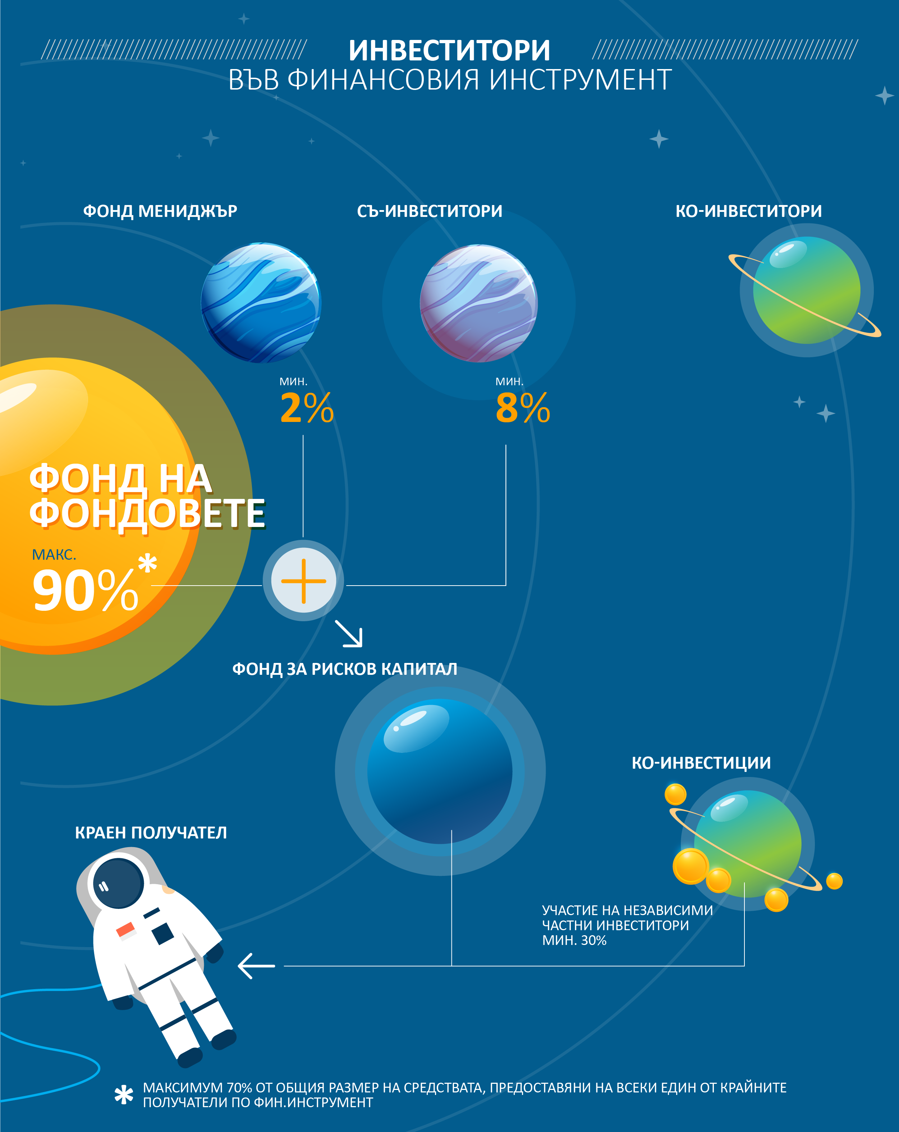
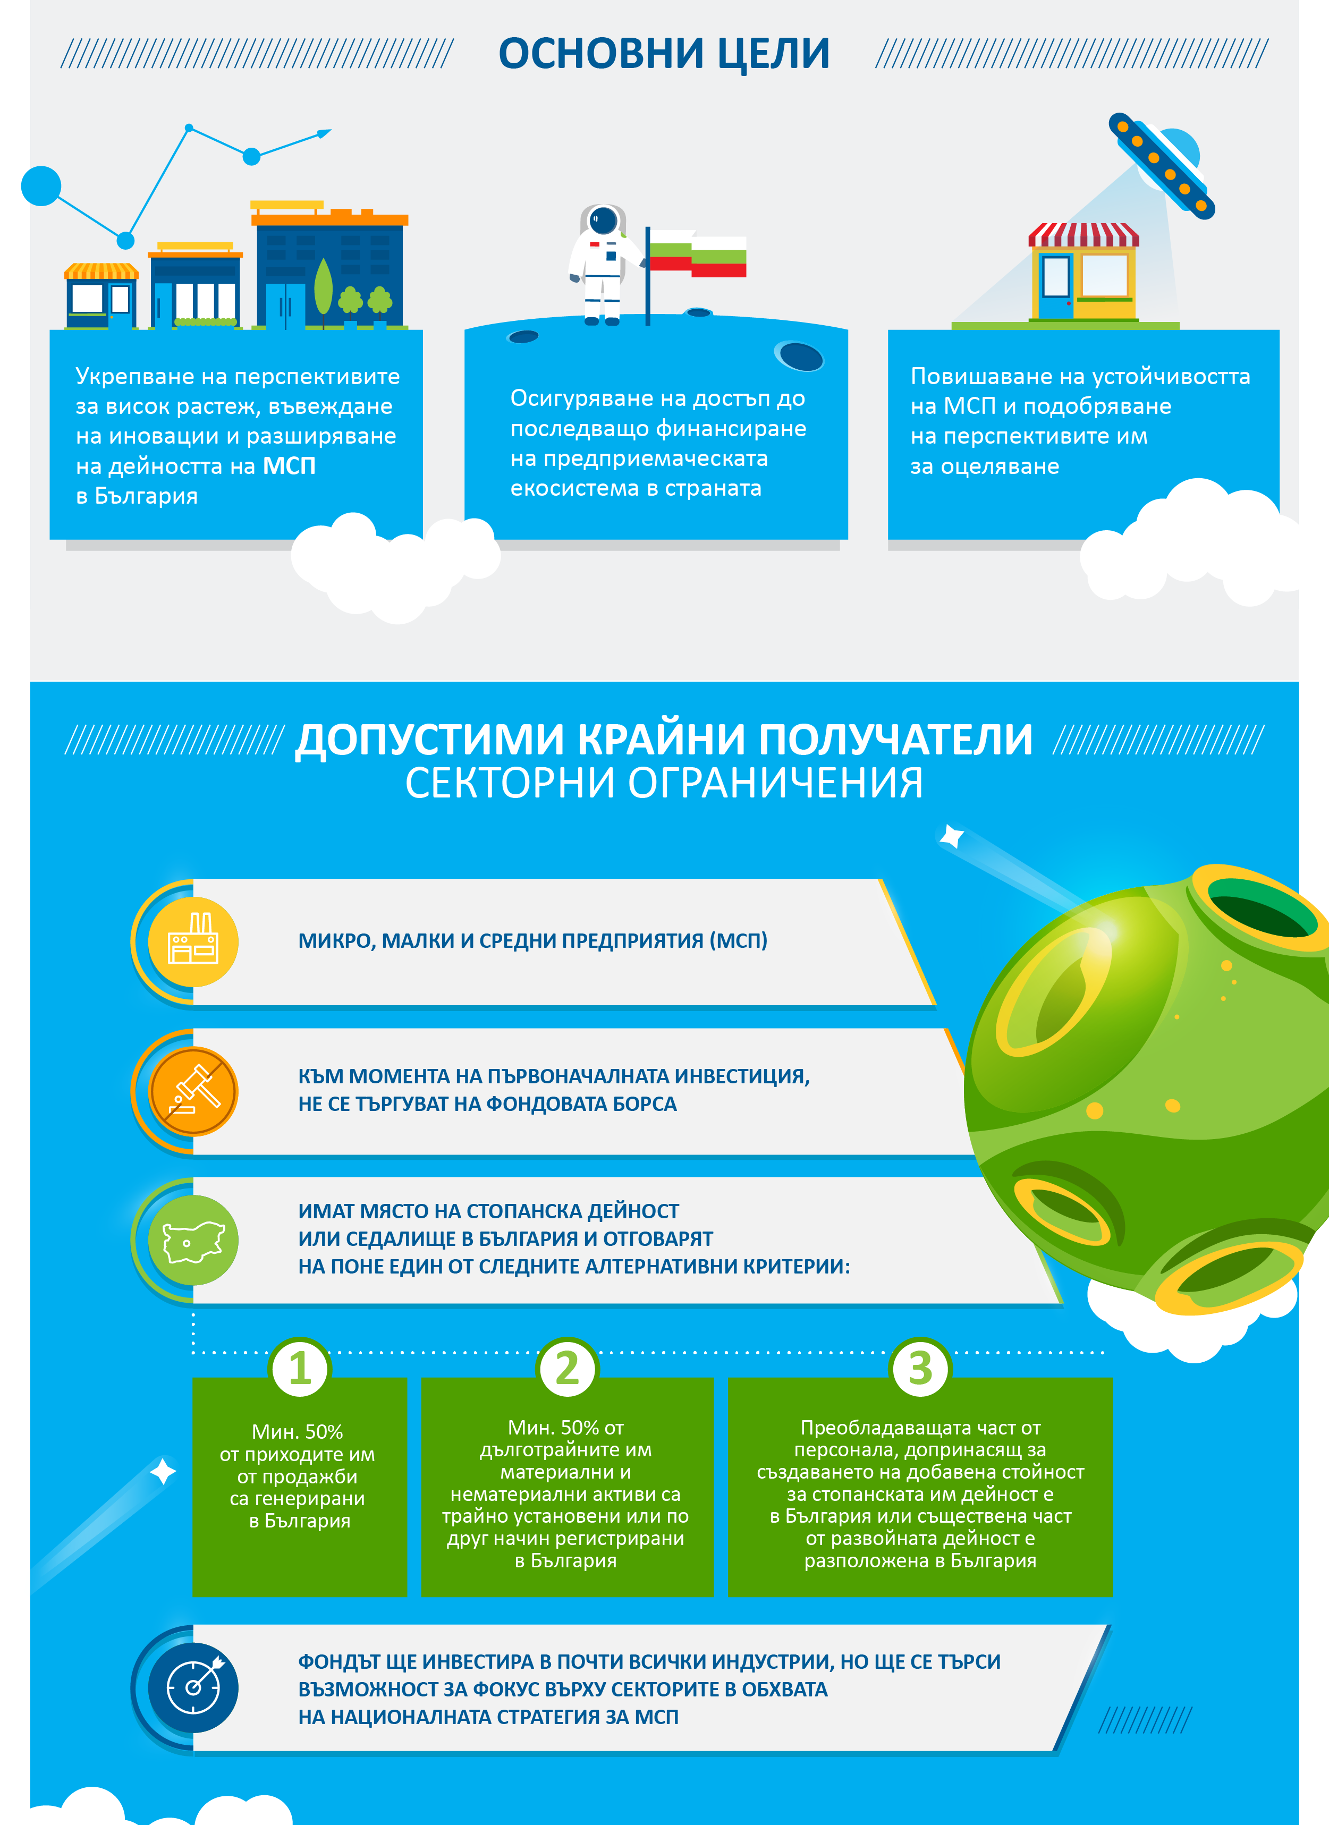
ФОНД ЗА РИСКОВ КАПИТАЛ: СТРУКТУРА
© ФМФИБ, 2017

Slide 16
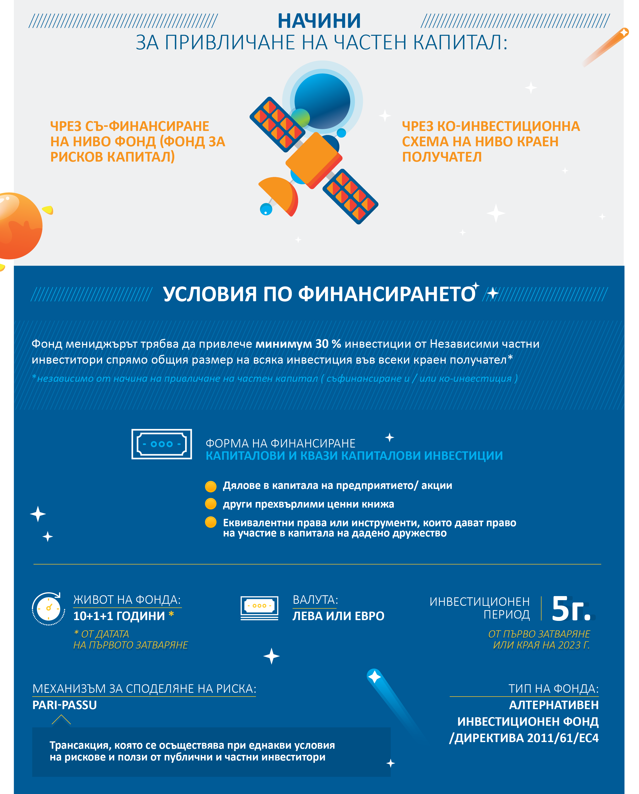
ФОНД ЗА РИСКОВ КАПИТАЛ: ПРОЦЕС И ЦЕЛИ
Подготовка на тръжна документация
Стартиране на процедурата
Подаване на документи и първоначален подбор
Подаване на оферти. Преговори и Оценка
Фин. оферти и определяне на изпълнител
Пазарни консултации
В процес
Структуриране
© ФМФИБ, 2017

Slide 17


ФОНД МЕЦАНИН
Пазарен тест
Изготвяне на документа-ция
Проучване на пазара
Фонд Мецанин
Пазарни консултации (проучване, контакт, интервюта, база данни)
Подготовка на доклад и подробна техническа спецификация
Подготовка на тръжна документация
Стартиране на процедурата
Подбор по критерии за участие
Предложение, Оценка, Преговори, Избор
Алтернатива на банково финансиране
Очакван старт на процедурата през месец Юни 2018г.
Очакван интерес от страна на ФП
© ФМФИБ, 2017

Slide 18


ФОНД ЗА ТЕХНОЛОГИЧЕН ТРАНСФЕР
Експерти по индустрии
Лаборатории
Компании
Изследователски центрове (Офиси за техн. Трансфер)
Изследова-телски лаборатории
Научно-технологични паркове
Инструмент, свързващ науката и бизнеса
Финализиране на преговори с ЕК и ЕИФ
Предстоящо структуриране на фонда
Основни цели на Фонд за технологичен трансфер
  преодоляване на разминаването между наука и бизнес;
  комерсиализация и интернационализация на НИРД;
  насърчаване на иновациите
Фондът ще подпомага инвестиции съобразени с целите на националната стратегия интелигентна специализация
ФТТ ще финансира проекти, чиито ползите биха се насочили към страната
Допустимите получатели обхващат нови предприятия, МСП и големи компании
Фондът ще осигурява дялово и квази-дялово финансиране
ИКТ
Органи-чни продукти
Здравe-опазва-не
Биотех-нологии
Креативни индустрии
Креативни индустрии
Меха-троника
Нано технологии
Pharma
Чисти технологии
© ФМФИБ, 2017

Slide 19


ГАРАНЦИИ ЗА МСП И ГОЛЕМИ ПРЕДПРИЯТИЯ
За МСП и големи компании
Инвестиционно и оборотно банково финансиране до 10 години
Очаквани ползи за КП: преференциални ценови условия и изисквания към обезпечението
Общ бюджет 136.9 милиона лева, включително:
  Енергийна ефективност: 78.2 милиона лева
  Иновации: 58.7 милиона лева
Покритие на загубите до 80% за индивидуални експозиции, до 25% на портфейлно ниво
Очаквания ливъридж е 1:5, съответно създадения нов портфейл би следвало да е в размер на минимум 684.5 милиона лева
Таван на загубите покриван от ФМФИБ: до 25% от максимално финансиране на портфейлна основа
Покритие на ниво индивидуален кредит (до 80%)
Международна финансова
институция
© ФМФИБ, 2017

Slide 20
СЛЕДВАЩИ СТЪПКИ
Декември 2018
ФУНФ
Фаза на изпълнение
ФМР
Подаване на оферти. Преговори и оценка
ФРК
Финални оферти и определяне на изпълнител
ФТТ
Стартиране на процедура и първоначален подбор
Гаранции
Стартиране на процедура
Микрокредитиране
Структуриране и стартиране на процедура
© ФМФИБ, 2017

Slide 21
Напредък в изпълнението на
подхода ВОМР по ОПИК
ГД „Европейски фондове за конкурентоспособност“, Министерство на икономиката

Slide 22
Напредък в изпълнението на подхода ВОМР
Изпълняват се 31 Споразумения, сключени с МИГ с многофондови стратегии за местно развитие, с общ бюджет по ОПИК в размер на 57 292 576,00 лева, който е разпределен както следва:
по първа покана се изпълняват 16 споразумения с общ бюджет 29 779 926,00 лева;
по втора покана се изпълняват 15 споразумения с общ бюджет 27 512 614,00 лева.
(1/4)
ГД „Европейски фондове за конкурентоспособност“, Министерство на икономиката
22

Slide 23
Напредък в изпълнението на подхода ВОМР
В изпълнение на подписаните Споразумения по първа покана и в подкрепа на МИГ, УО на ОПИК:
публикува в началото на месец Януари 2017 година Указания за подбор на проекти по чл. 37, ал. 1 на ПМС 161/2016 – Указанията за изготвени в съответствие с одобрените на официалното 24 ноември 2016 година на присъствено заседание от КН Методология и критерии за подбор на операции в изпълнение на подхода ВОМР;
оказва постоянна методическа помощ на МИГ за изпълнение на СВОМР при подготовка на документите за обявяване на процедури за подбор на проекти с финансиране по ОПИК;
поддържа рубрика „ВОМР на интернет страницата на ОПИК с актуална информация за прилагането на подхода;
осъществява координация на ниво: ЦКЗ и УО на програмите с цел единен подход при прилагане на подхода ВОМР; МИГ с цел успешно изпълнение на предвидените мерки/операции с финансиране по ОПИК.
(2/4)
ГД „Европейски фондове за конкурентоспособност“, Министерство на икономиката
23

Slide 24
Напредък в изпълнението на подхода ВОМР 1/2
  Обявявени са в ИСУН следните процедури за подбор на проекти на МИГ в изпълнение на идентифицираните мерки/операции в СВОМР:
BG16RFOP002-2.012 МЕСТНА ИНИЦИАТИВНА ГРУПА - ТРОЯН, АПРИЛЦИ, УГЪРЧИН „ПОДОБРЯВАНЕ ПРОИЗВОДСТВЕНИЯ КАПАЦИТЕТ В МСП НА ТЕРИТОРИЯТА НА МИГ - ТРОЯН, АПРИЛЦИ, УГЪРЧИН", с два крайни срока за подаване на проектни предложения и бюджет 1 955 830 лева;
BG16RFOP002-2.013 МИГ – ОБЩИНА МАРИЦА М08 „ПОДОБРЯВАНЕ НА ПРОИЗВОДСТВЕНИЯ КАПАЦИТЕТ В МСП НА ТЕРИТОРИЯТА НА МИГ“, с три крайни срока за подаване на проектни предложения и бюджет 900 000.00 лева;
3. BG 16RFOP002-2.014 МИГ КОСТЕНЕЦ 2010 – „ПОДОБРЯВАНЕ НА ПРОИЗВОДСТВЕНИЯ КАПАЦИТЕТ В МСП”, с два крайни срока за подаване на проектни предложения и бюджет 195 583 лева;
BG16RFOP002-2.019-МИГ ИСПЕРИХ, МЯРКА ОПИК1 „КАПАЦИТЕТ ЗА РАСТЕЖ НА МСП“, с три крайни срока за подаване на проектни предложения и бюджет 1 500 000 лева; МИГ „ПАНАГЮРИЩЕ, СТРЕЛЧА, ЛЕСИЧОВО“, с бюджет 1 500 000 лева;
BG16RFOP002-2.016 „МИГ – ПАНАГЮРИЩЕ, СТРЕЛЧА, ЛЕСИЧОВО - ПОДОБРЯВАНЕ НА ПРОИЗВОДСТВЕНИЯ КАПАЦИТЕТ В МСП“, с три крайни срока за подаване на проектни предложения и бюджет 1 500 000 лева;
(3/4)
ГД „Европейски фондове за конкурентоспособност“, Министерство на икономиката

Slide 25
Напредък в изпълнението на подхода ВОМР 2/2
6. BG16RFOP002-2.017 „МИГ ОБЩИНИ МОМЧИЛГРАД И КРУМОВГРАД - ПОДОБРЯВАНЕ НА ПРОИЗВОДСТВЕНИЯ КАПАЦИТЕТ В МСП“, с два крайни срока за подаване на проектни предложения и бюджет 1 000 000 лева;
7. BG16RFOP002-2.020 МИГ БЕЛОВО, СЕПТЕМВРИ, ВЕЛИНГРАД „ПОДОБРЯВАНЕ НА ПРОИЗВОДСТВЕНИЯ КАПАЦИТЕТ В МСП“, с три крайни срока за подаване на проектни предложения и бюджет 2 500 000 лева;
8. BG16RFOP002-2.18 МИГ АРДИНО - ДЖЕБЕЛ„ПОДОБРЯВАНЕ НА ПРОИЗВОДСТВЕНИЯ КАПАЦИТЕТ В МСП НА ТЕРИТОРИЯТА НА МИГ АРДИНО - ДЖЕБЕЛ“ с три крайни срока за подаване на проектни предложения и бюджет 1 000 000 лева;
9. BG16RFOP002-1.006 МИГ „ДЕВНЯ – АКСАКОВО“ - „ПОДКРЕПА ЗА ВНЕДРЯВАНЕ НА ИНОВАЦИИ В ПРЕДПРИЯТИЯТА“ с два крайни срока за подаване на проектни предложения и бюджет 800 000.00 лева;
10. BG16RFOP002-2.021 МИГ „ДЕВНЯ – АКСАКОВО“ - „КАПАЦИТЕТ ЗА РАСТЕЖ НА МСП“ с два крайни срока за подаване на проектни предложения и бюджет 800 000.00 лева.
Процедурите са обявени с повече от един краен срок за подаване на проектни предложения, с целия предвиден финансов ресурс по съответната мярка.
(3/4)
ГД „Европейски фондове за конкурентоспособност“, Министерство на икономиката

Slide 26
Напредък в изпълнението на подхода ВОМР
В процес на съгласуване са документите за обявяване на 6 процедури за подбор на проекти в изпълнение на стратегиите за местно развитие по първа покана :
по Приоритетна ос 1 "Технологично развитие и иновации“ – 1 процедури;
СНЦ "МИГ-Белово, Септември, Велинград" .
по Приоритетна ос 2 "Предприемачество и капацитет за растеж на МСП“, Инвестиционен приоритет 2.2. „Капацитет за растеж на МСП” – 5 процедури.
Сдружение "МИГ-Котел, Сунгурларе и Върбица";
"МИГ Девня-Аксаково";
Сдружение "МИГ Белене-Никопол";
СНЦ "МИГ-Гоце Делчев-Гърмен-Хаджидимово" ;
СНЦ "МИГ-Аврен-Белослав" – 2 процедури.
Процедурите ще бъдат обявени в ИСУН в съответствие с Индикативните графици и след утвърждаване от Управителния орган на съответния МИГ .
(4/4)
ГД „Европейски фондове за конкурентоспособност“, Министерство на икономиката

Slide 27
ПРЕДСТОЯЩИ ЗА ОБЯВЯВАНЕ ПРОЦЕДУРИ

Slide 28

Процедури 2018 по ПО 1 „Технологично развитие и иновации“
Процедура „Стимулиране внедряването на иновации в предприятията“
Основна цел: Предоставяне на фокусирана подкрепа на българските предприятия за внедряване на иновации и иновативна инфраструктура за подпомагане на процеса на комерсиализация на нови продукти.
Бюджет: 55 млн. евро (107 570 650 лв.)
Допустими кандидати/дейности
Допустими разходи
  Допустими кандидати: Съществуващи предприятия, които са търговци по смисъла на Търговския закон или Закона за кооперациите или са еквивалентно лице по смисъла на законодателството на държава-членка на ЕИП.
  Допустими дейности:
  Придобиване на ДМА, необходими за внедряване на иновацията
  Придобиване на ДНА, необходими за внедряване на иновацията
  Консултантски и помощни услуги в подкрепа на иновациите
  Дейности за инвестиционна подкрепа за тематично фокусирани лаборатории.
  Инвестиционни разходи (ДМА и ДНА);
  Разходи за услуги;
  Разходи за СМР.
  Минимален размер на помощта: 100 000 лв.
  Максимален размер на помощта: В зависимост от категорията на предприятието - кандидат:
  -микро и малки предприятия: 500 000 лв.
  -средни предприятия: 750 000 лв.
  -големи предприятия: 1 000 000 лв.
  Дата на обявяване: декември 2018 г.

Slide 29
Процедури 2018 по ПО 1 „Технологично развитие и иновации“
Процедура „Развитие на иновационни клъстери“
Основна цел: Предоставяне на подкрепа за създаване и развитие на иновационни клъстери в България.
Бюджет: 15.3 млн. евро ( 29 924 199 лв.)
Допустими кандидати/дейности
Допустими разходи
  Допустими кандидати: Иновационни клъстери, които са обединения - юридически лица или обединения, които не представляват юридически лица
  Допустими дейности:
  Дейност по подобряване сътрудничеството, обмена на информация в подкрепа на бизнеса и трансфера на технологии;
  Дейност по маркетинг на клъстера с цел увеличаване на участието на нови предприятия или организации;
  Дейност по организиране на програми за обучение, семинари и конференции в подкрепа на обмена на знания и работата в мрежа, и транснационално сътрудничество.
  Разходи за ДМА и ДНА;
  Разходи за персонал;
  Административни разходи (включително режийни разходи).
  Минимален размер на помощта: 200 000 лв.
  Максимален размер на помощта: 500 000 лв.
  Дата на обявяване: септември 2018 г.

Slide 30
Процедури 2018 по ПО 2 „Предприемачество и капацитет за растеж на МСП“
Процедура „Подобряване на производствения капацитет и развитие на специализирани услуги за МСП и ИКТ“
Основна цел: Подобряване на производствените процеси, повишаване на производствения капацитет и капацитета за управление с цел засилване на експортния потенциал на предприятията
Бюджет: 77 млн. евро (150 598 910 лв.)
Допустими кандидати/дейности
Допустими разходи
  Допустими кандидати: Съществуващи МСП,
  които са търговци по смисъла на Търговския закон или Закона за кооперациите или са еквивалентно лице по смисъла на законодателството на държава-членка на ЕИП
  Допустими дейности:
  Придобиване на ДМА
  Придобиване на ДНА
  Разработване, внедряване и сертифициране на системи за управление на качеството
  Разработване и въвеждане на базирани на ИКТ системи и приложения за управление на бизнеса
  Инвестиционни разходи (ДМА и ДНА)
  Разходи за услуги
  Минимален размер на помощта: 100 000 лв.
  Максимален размер на помощта: 1 000 000 лв.
  Дата на обявяване: Август 2018 г.
  Процедурата е с два крайни срока за кандидатстване

Slide 31
Процедури 2018 по ПО 2 „Предприемачество и капацитет за растеж на МСП“
Процедура „Насърчаване на предприемачеството“
Основна цел: Създаване и развитие на нови предприятия в приоритетни сектори на НСНМСП и специфични сфери, свързани с преодоляването на европейските и регионални предизвикателства
Бюджет: 34 373 012 евро (67 227 768.06 лв.)
Допустими кандидати/дейности
Допустими разходи
Допустими кандидати: Микро, малки и средни предприятия са търговци по смисъла на ТЗ или Закона за кооперациите с по-малко от две приключили финансови години;
  Допустими дейности:
Дейности за реализиране на пазара на предприемачески идеи (продукти –стоки или услуги);
  Инвестиционни разходи (ДМА и ДНА)
  Разходи за услуги
  Оперативни разходи (възнаграждения, наем на помещения и др.)
  Минимален размер на помощта: 50 000 лв.
  Максимален размер на помощта: 200 000 лв.
  Дата на обявяване: 20 ЮНИ 2018
  Информационни дни за СИР
  1. 04.07.2018г. - гр.Търговище, Община Търговище, 10.00ч.
  2. 09.07.2018г. - гр.Варна, х-л Черно море, 10.00ч.

Slide 32

Процедури 2018 – директно предоставяне
Наименование на процедурата | Бюджет | Допустими кандидати, дейности и разходи | Дата на обявяване
„Изграждане на междусистемна газова връзка Гърция – България“ | 39 млн. евро (76 277 370 лв.) | Допустими кандидати: „Ай Си Джи Би“ АД Допустими дейности: - Дейности, свързани с работно проектиране; - Дейности за надзор - Дейности за доставка на материали и оборудване - Строително - монтажни работи Допустими разходи: - Инвестиционни разходи (ДМА и ДНА) Разходи за СМР Разходи за услуги Разходи за материали Разходи за организация и управление | Юни 2018 г.

Slide 33
Благодаря за вниманието
www.opic.bg
ГД „Европейски фондове за конкурентоспособност“, Министерство на икономиката

